Slide 1


Школа по физике и технике ускорителей 06.07.2023
Системы дозиметрического контроля циклотронов ЛЯР.
Принципы устройства и особенности реализации.
Доклад подготовил: Комаров Павел

Slide 2
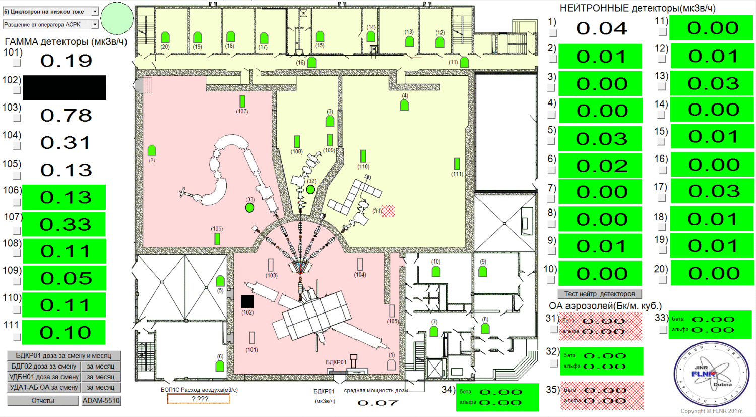

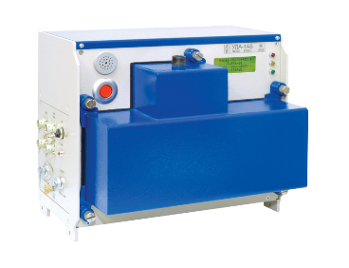
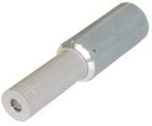
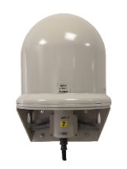
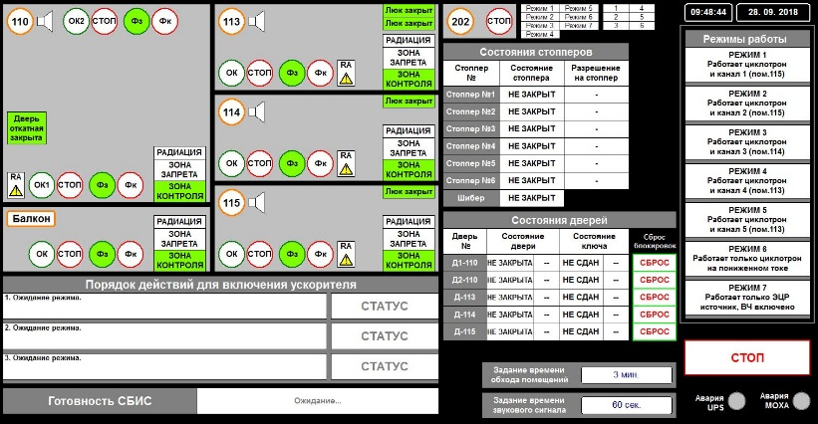
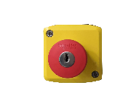
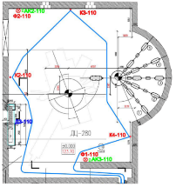
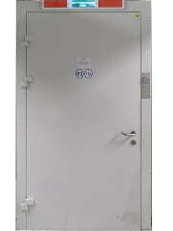
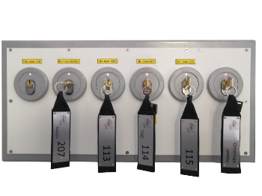
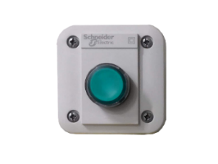


АСРК и СБиС
* АСРК – Автоматизированная Система Радиационного Контроля
Выполняет задачи по части Стационарного радиационного контроля:
Непрерывный контроль радиационной обстановки в производственных помещениях радиационного объекта, в санитарно-защитной зоне;
Непрерывный контроль за выбросами радиоактивных веществ в окружающую среду;
Сбор и передачу информации к автоматизированному рабочему месту оператора радиационного контроля (АРМ РК) от блоков детектирования;
Обработку получаемой информации;
Автоматизацию контроля за установленными режимами работы ускорителей
Выдачу управляющих сигналов.
* СБиС – Система Блокировок и Сигнализаций
Обеспечивает безопасный доступ персонала в контролируемые помещения, выполняет:
Контроль состояния дверей (закрыта/открыта), состояние замков на этих дверях (заперт/ не заперт), ведущих в контролируемые помещения;
Положение ключей от дверей в сборной панели (ключнице);
Контроль осмотра контролируемых помещений;
Контроль состояния кнопок аварийного отключения ускорения;
Контроль дозиметрического оборудования;
Световую и звуковую сигнализации;
Контроль элементов ускорителя, включающих/выключающих режим работы ускорителя (элементов препятствующих продвижению пучка по каналам транспортировки);
Выдачу управляющих сигналов.

Slide 3
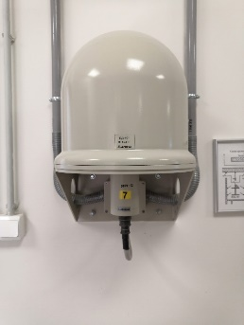
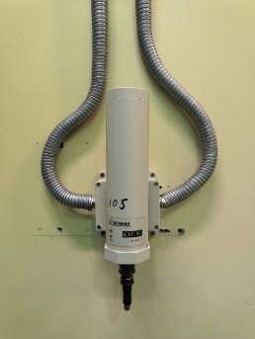
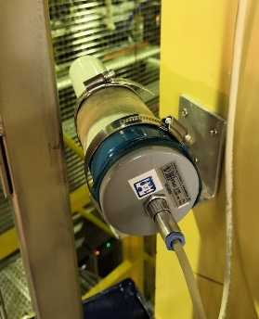
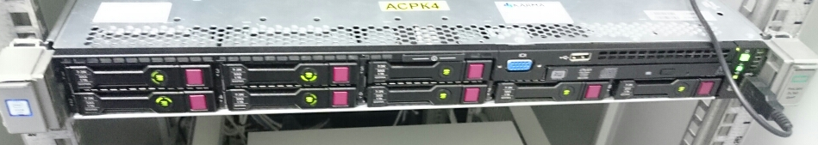
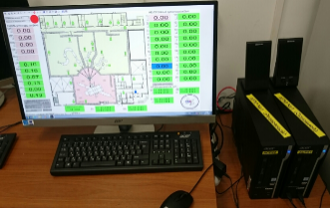
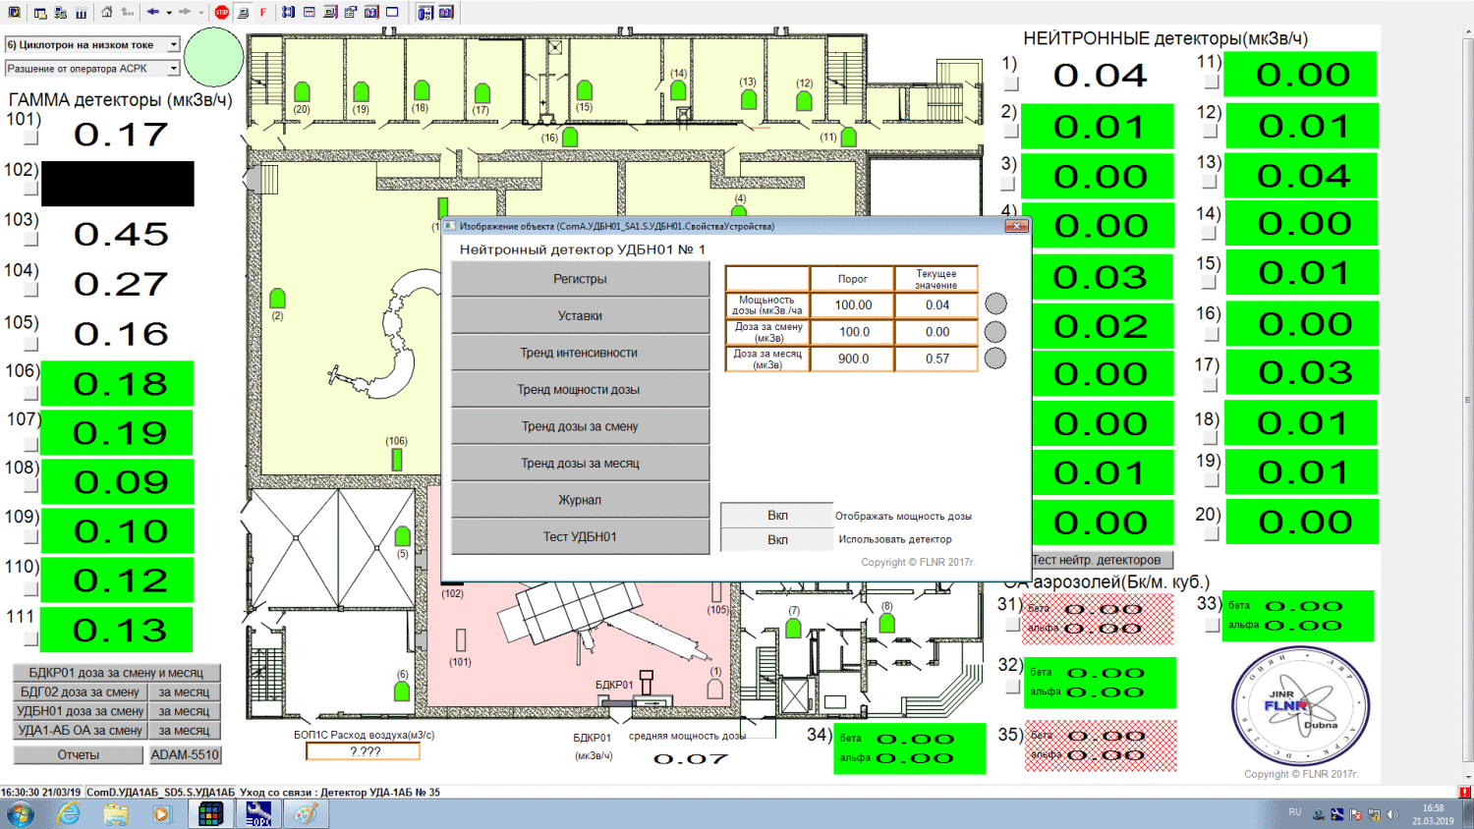
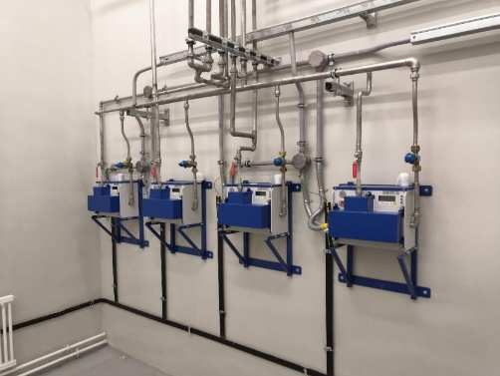
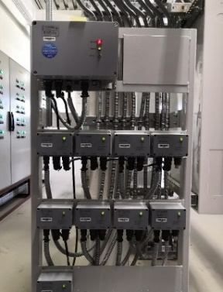
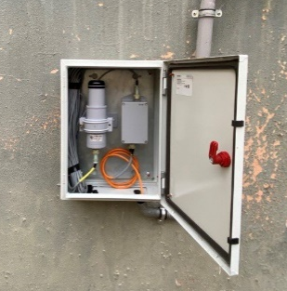
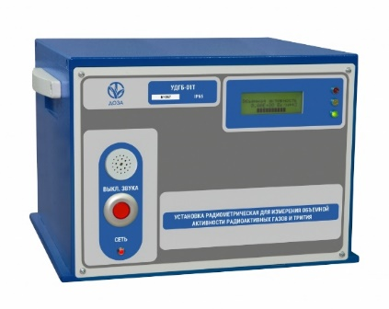
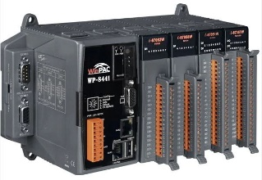
АСРК
Аппаратно-программный комплекс

Slide 4

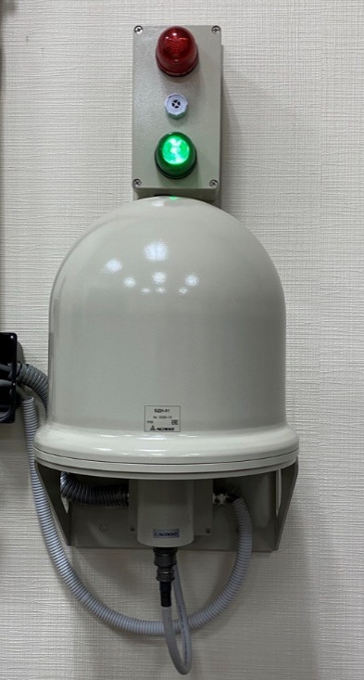
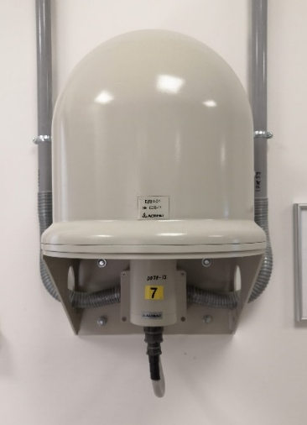
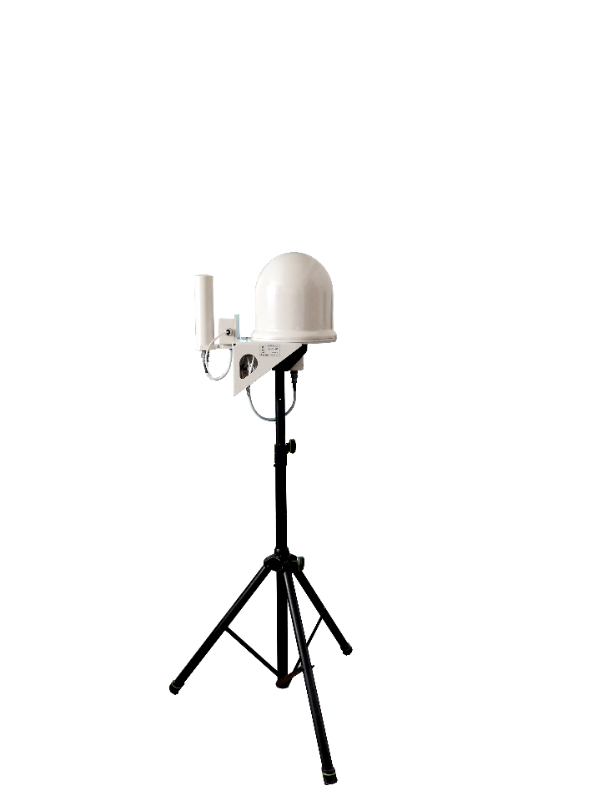

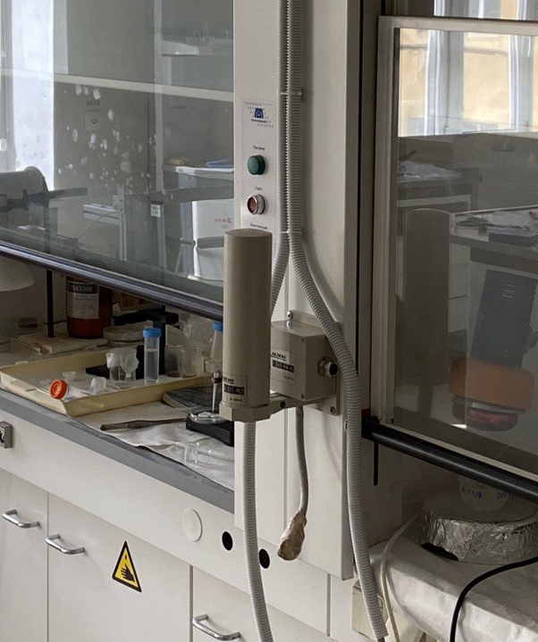
Оборудование АСРК
Нейтронное и гамма излучения
ДЦ280
У400М
МТ-25
ДЦ140
РХЛ 2
РХЛ 3
Спец. склад
ДЦ 280
РХЛ 3 101 зд.
УДБН-01
УДБГ-01
Коронный
счетчик
ДЦ 280
Счётчик
Гейгера-Мюллера
МТ-25
Диапазон измеряемых МАЭД, мкЗв/ч | 0,1 - 10⁴
Диапазон измеряемых энергий, МэВ | 0,001 - 14
Диапазон измеряемых МАЭД, мкЗв/ч | 0,1 – 10⁵
Диапазон измеряемых энергий, МэВ | 0,06 – 3,0
RS-485
MOXA N-Port 5232/
MOXA N-Port 5650
Ethernet
УДБН – 01/ УДБГ – 01
АРМ АСРК
ModBus

Slide 5


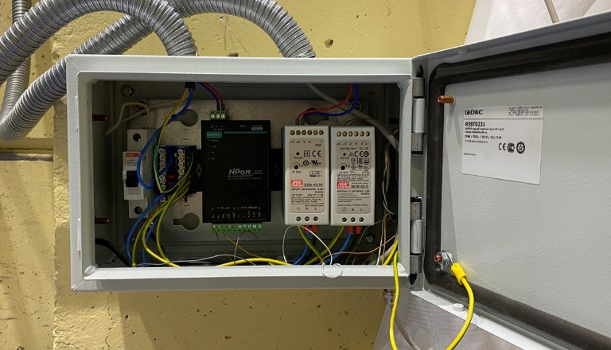

Оборудование АСРК
Рентгеновское излучение
Балкон ДЦ280
У400М;
Физкабина MASHA;
Пультовая ИЦ100 (ДЦ140);
ЗАЛ У400М
БДКР-01
Диапазон измеряемой МАЭД, мкЗв/ч | 0,05 - 100
Диапазон измеряемых энергий, кэВ | 5 – 160
Тип детектора | Сцинтиллятор
ДЦ 280
БДКР-01
RS-232
Конвертер «Атомтех» /
MOXA NPort 5230
USB/Ethernet
АРМ АСРК

Slide 6

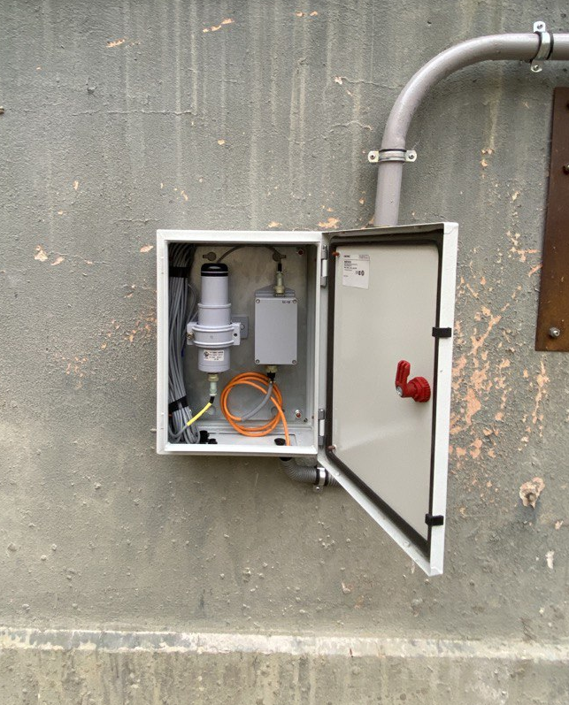
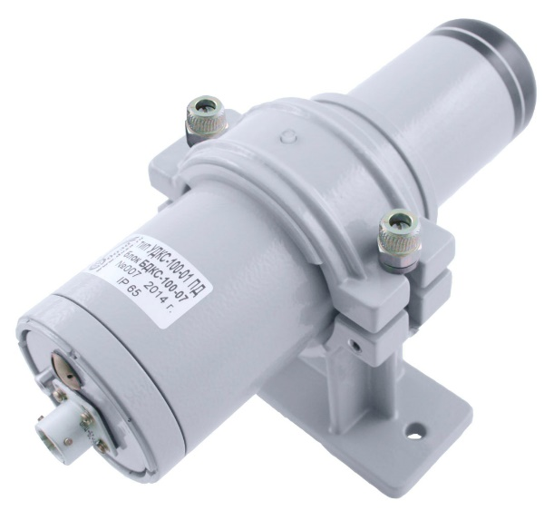
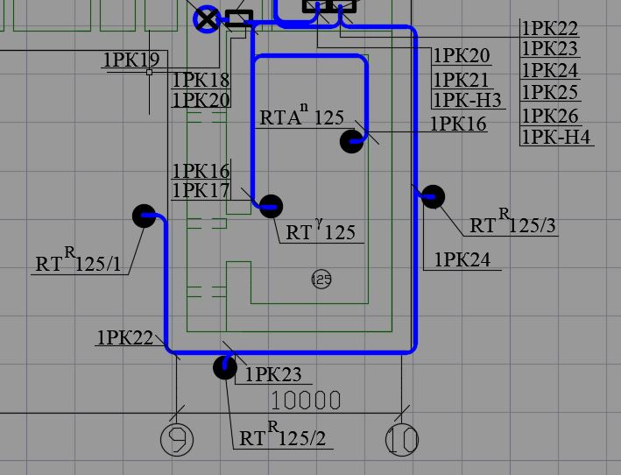
Оборудование АСРК
Рентгеновское и гамма излучение
МТ-25
Диапазон измеряемой МАЭД | 0,1 мкЗв*ч⁻¹ – 100 Зв*ч⁻¹
Диапазон измеряемых энергий, МэВ | 0,015 – 10
Тип детектора | Тканеэквивалентный пластмассовый сцинтиллятор Ø30x15 мм
МТ-25
УДКС-100ПД
RS-485
БОП-1М
Ethernet
АРМ АСРК
DiBus

Slide 7
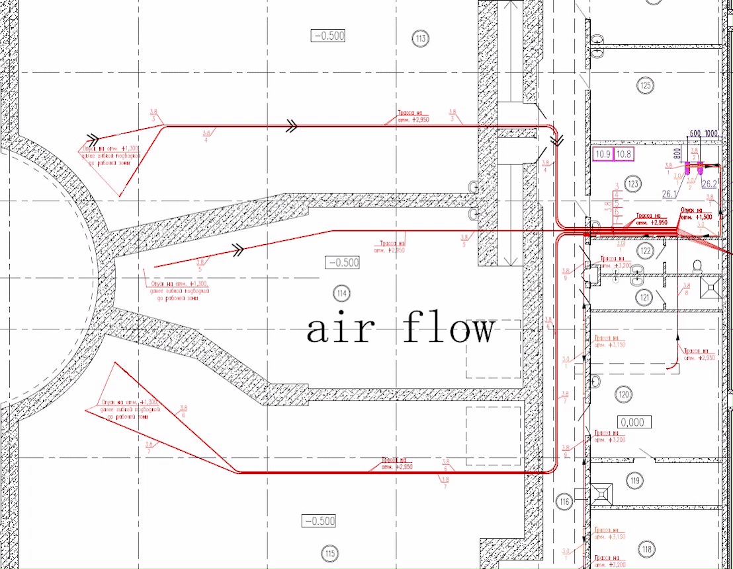

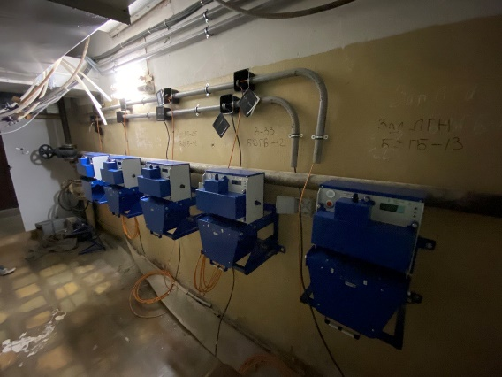
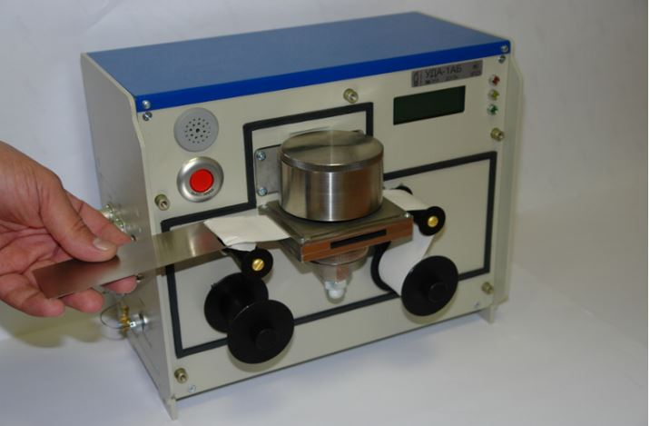
Оборудование АСРК
Объемная активность радиоактивных аэрозолей
РХЛ 2 (ДЦ280);
РХЛ 2 (101-е здание);
Спец. склад.
ДЦ 280
УДА-1АБ
Диапазон измеряемых объемных активностей:
α-излучение | 10⁻² – 2ˑ10⁵ Бк*м³
β-излучение | 10⁻¹ – 10⁷ Бк*м³
Диапазон измеряемых энергий
α | 3,0 – 9,0 МэВ
β | 0,05 – 3,0 МэВ
РХЛ 2 101 зд.
Ethernet
УДА-1АБ
АРМ АСРК

Slide 8

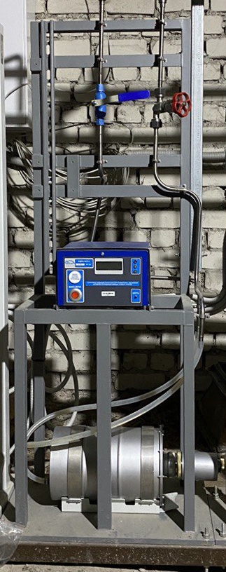
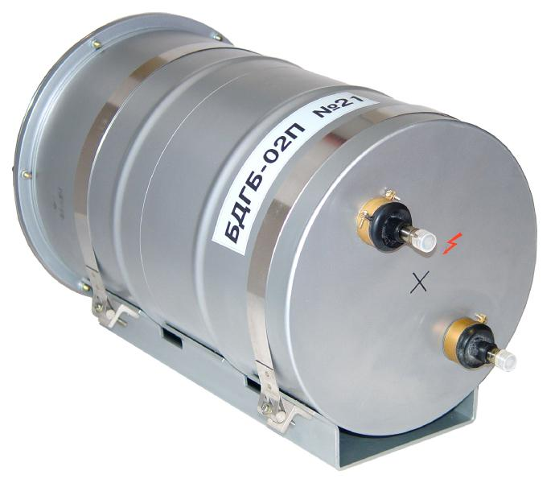
Оборудование АСРК
Объемная активность бета-излучающих инертных газов (Ar, Xe, Ne) Газов содержащих 3H и 14С
Спец. Склад;
Акулина 2.
УДГБ-01Т1
Диапазон измеряемых объемных активностей:
Газов (кроме трития) | 10⁴ ÷ 5,0·10⁹ Бк/м3
Трития | 5,0·10⁴ ÷ 5,0·10⁹ Бк/м3
Энергетический диапазон регистрации: 5 – 3000 кэВ
В-10 Вентиляция
СПЕЦ. Склада
Ethernet
УДГБ-01Т1
АРМ АСРК

Slide 9

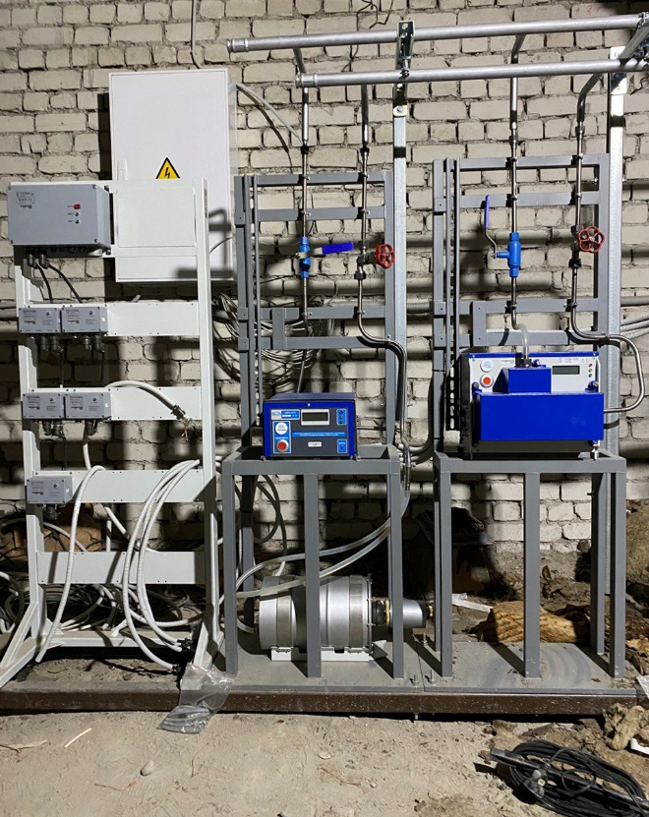
Оборудование АСРК
Выбросы радиоактивных аэрозолей и газов в окружающую среду
РХЛ 2 (ДЦ280) (УППВМ + УДА-1АБ);
Спец. Склад (В-10) 101 зд. (УППВМ + УДА-1АБ и УДГБ01Т1) ;
РХЛ 2 (В-2) 101 зд. (УППВМ + УДА-1АБ);
Аккулинна 2 (В-1) 101 зд. (УППВМ + УДГБ-01Т1).
УППВМ
Диапазон измеряемой скорости потока воздуха | 1 – 20 м/с
Диапазон измеряемой температуры | 0 – 80 ºС
Диапазон измеряемой влажности | 10 – 95%
В-10 Вентиляция
СПЕЦ. Склада
(чердак зд. 101)
ДЦ280
Ethernet
УППВМ
АРМ АСРК

Slide 10

Программное обеспечение АСРК
ДЦ280
Модульность и расширяемость;
Горячее резервирование;
Полномочия пользователей;
Обновление без остановки работы;
Дружественный интерфейс;
Информационный обмен с системами АСУ и СБиС;

Slide 11
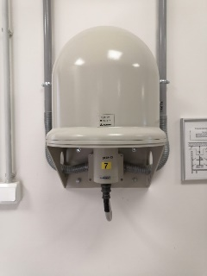
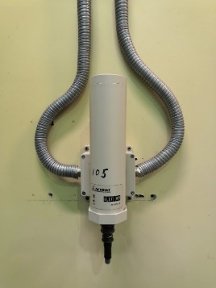
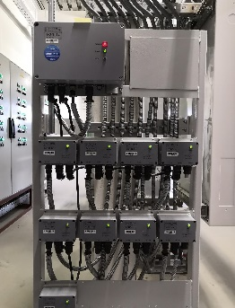
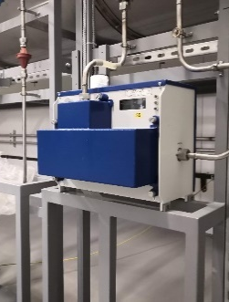
Программное обеспечение АСРК
УДБН-01
УДБГ-01
УППВМ
УДА-1АБ

Slide 12
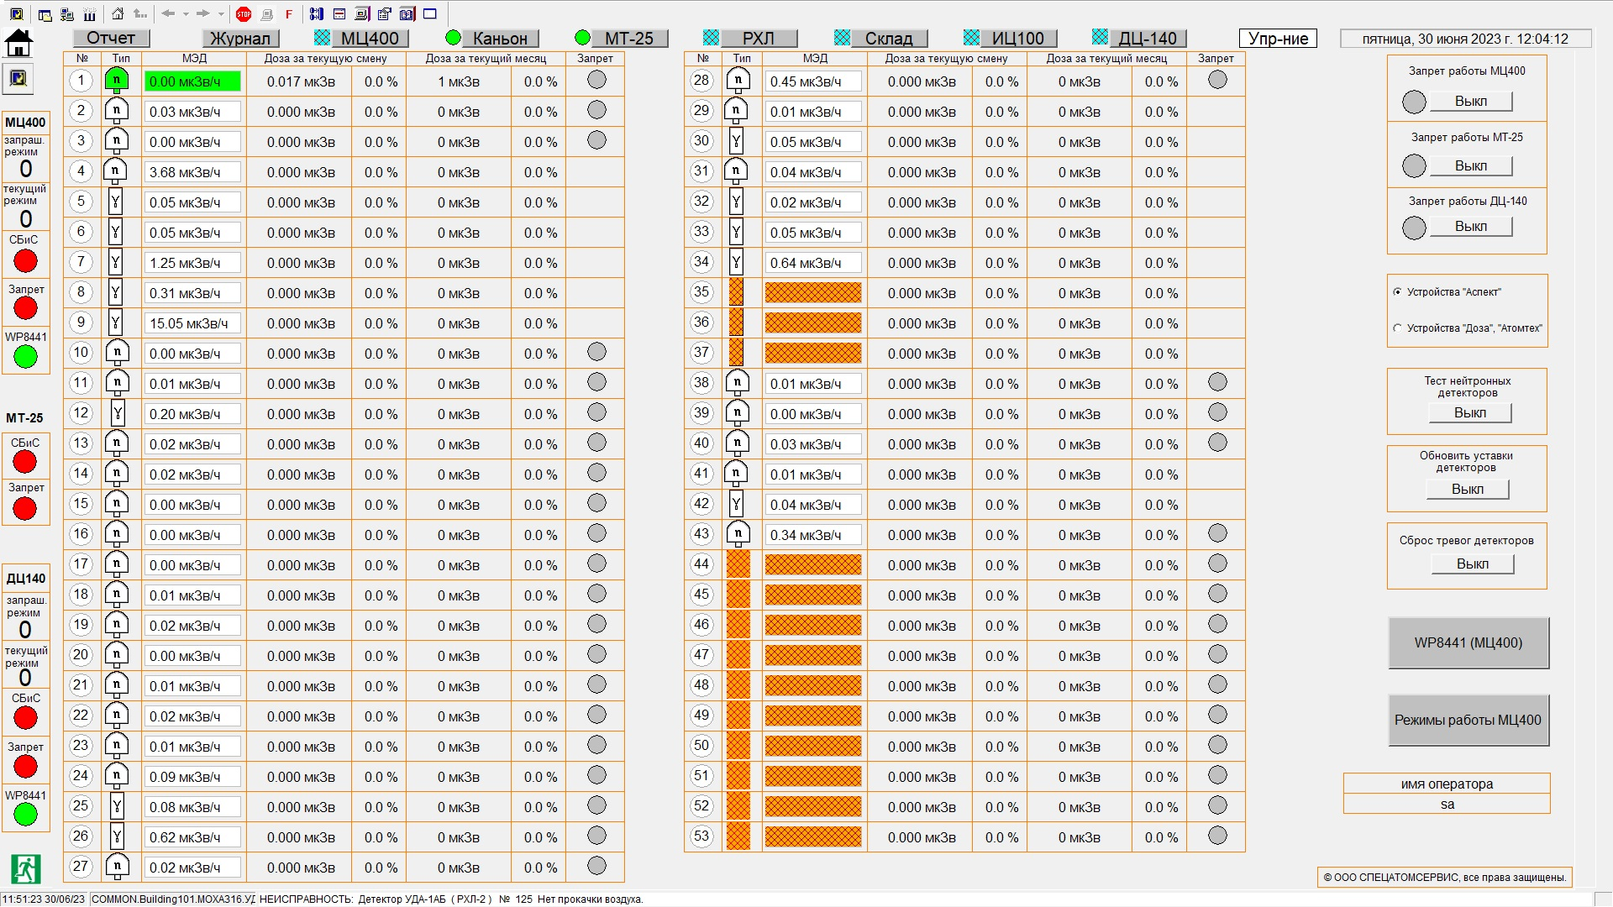
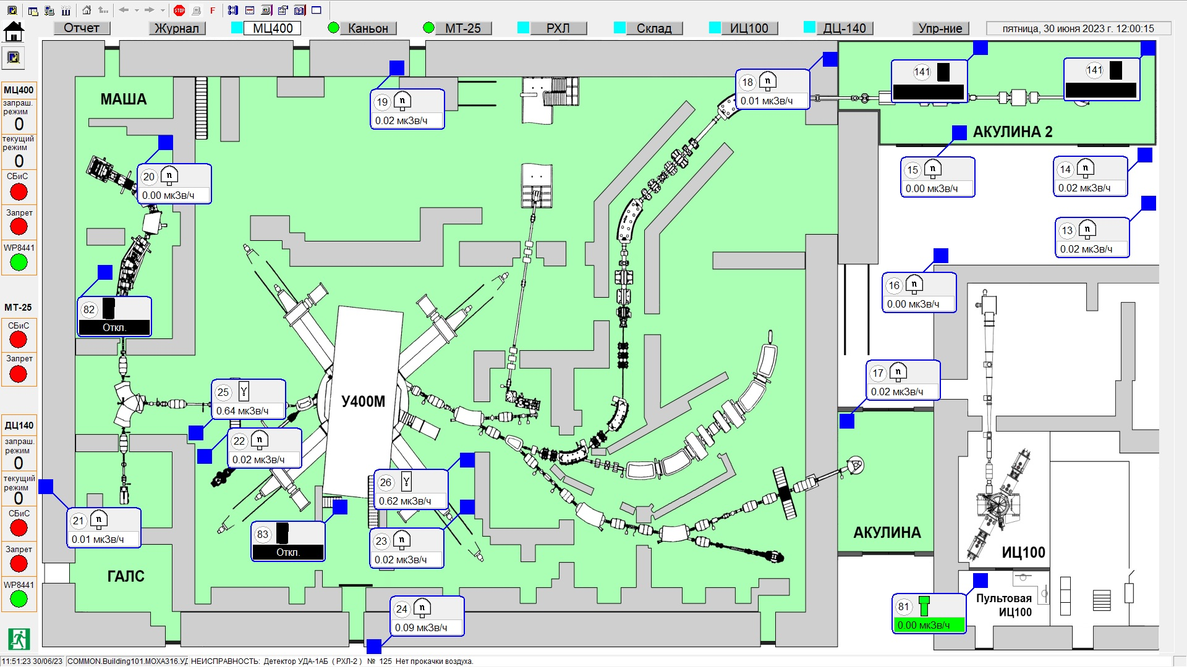
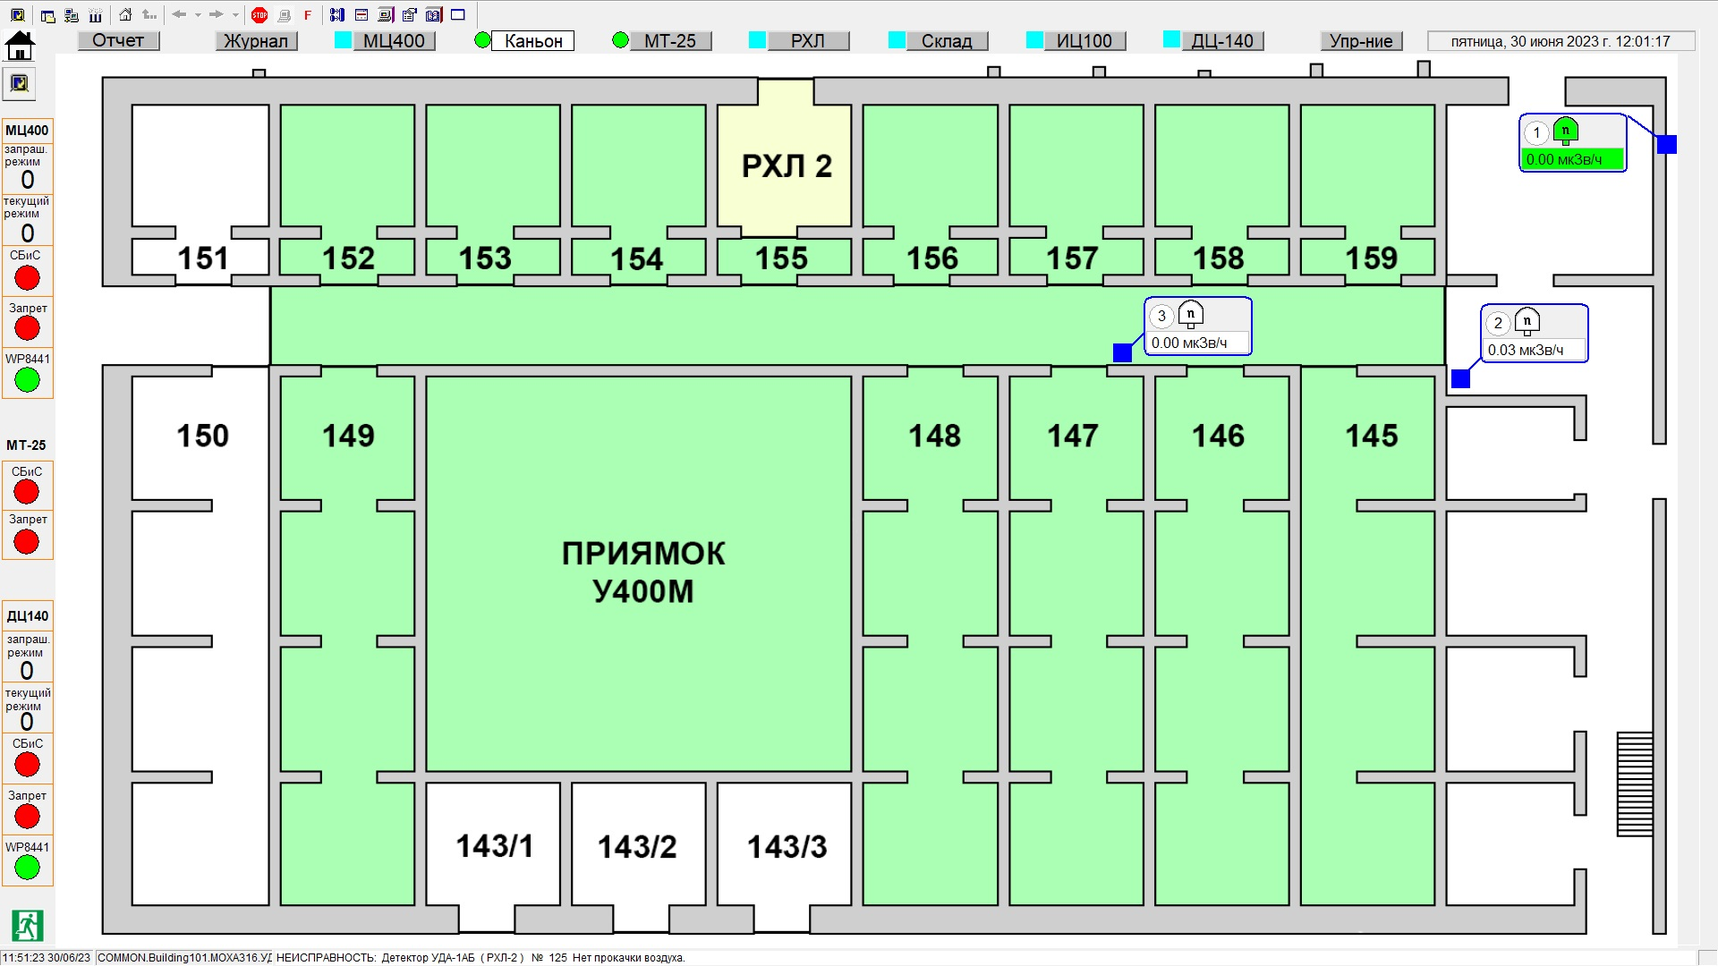
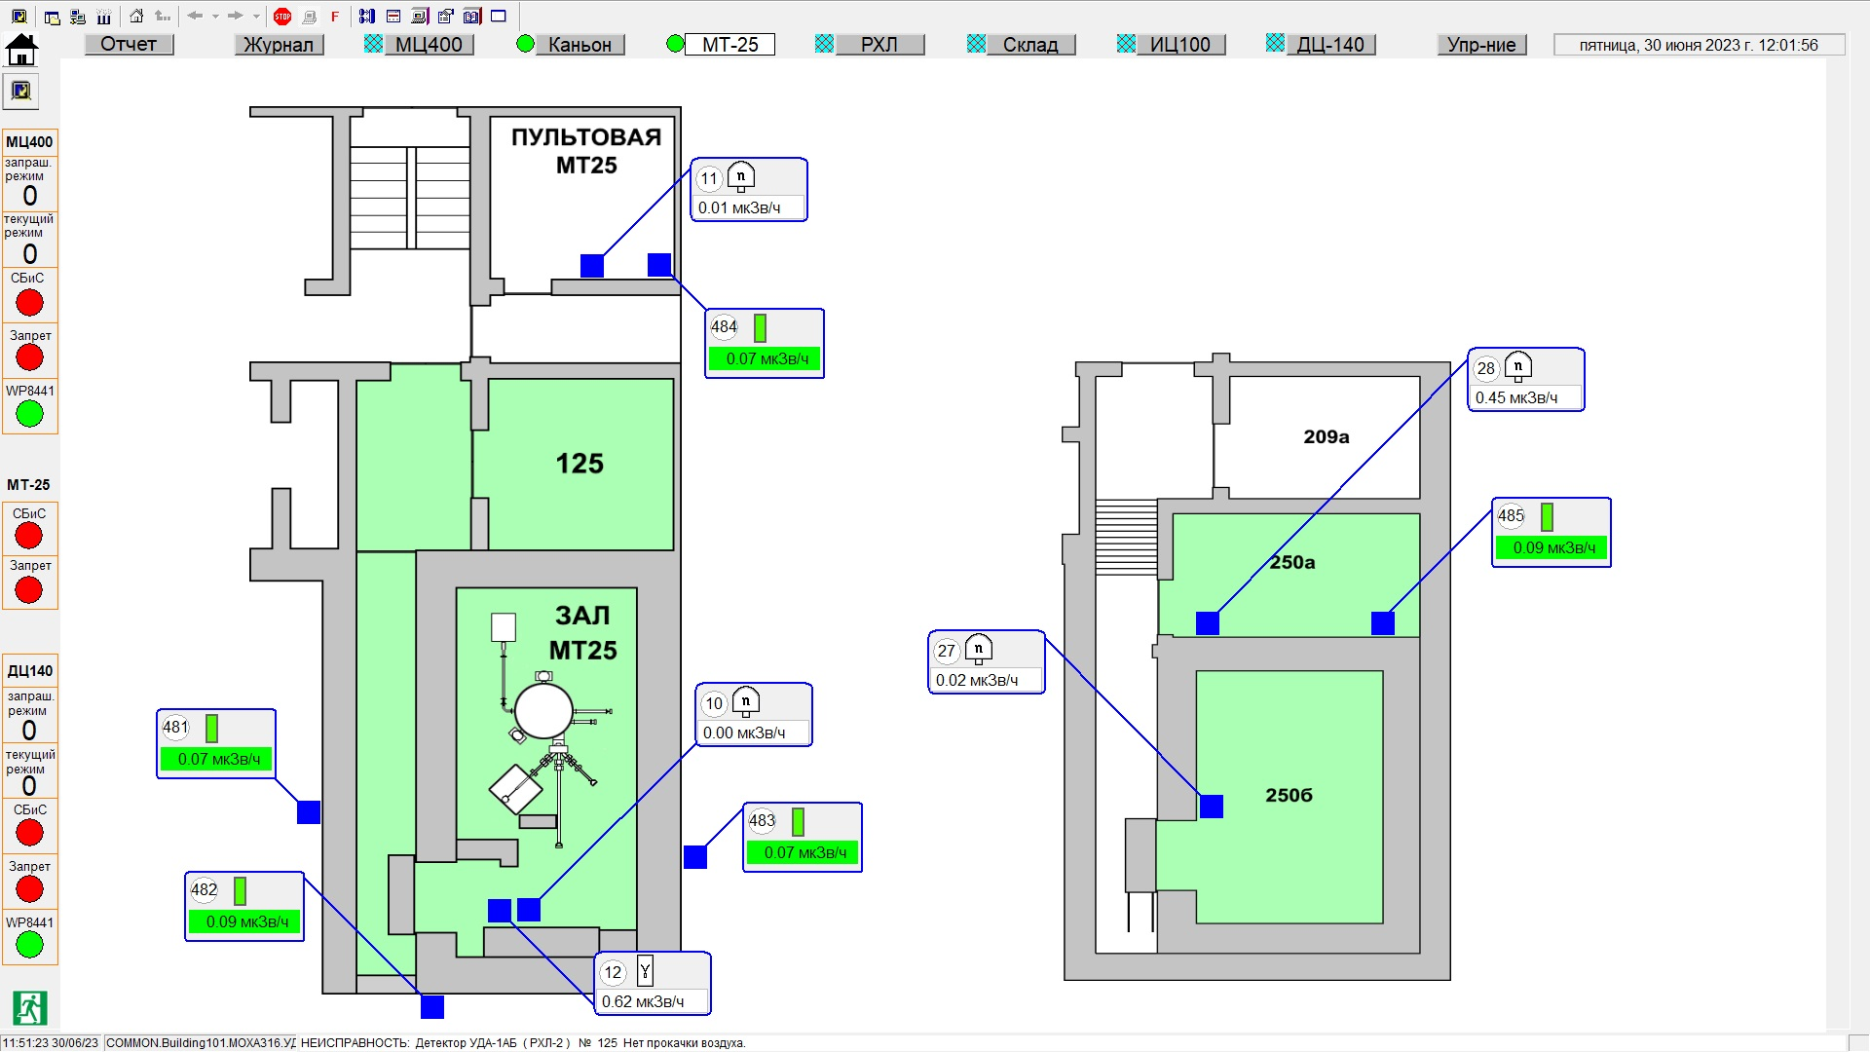
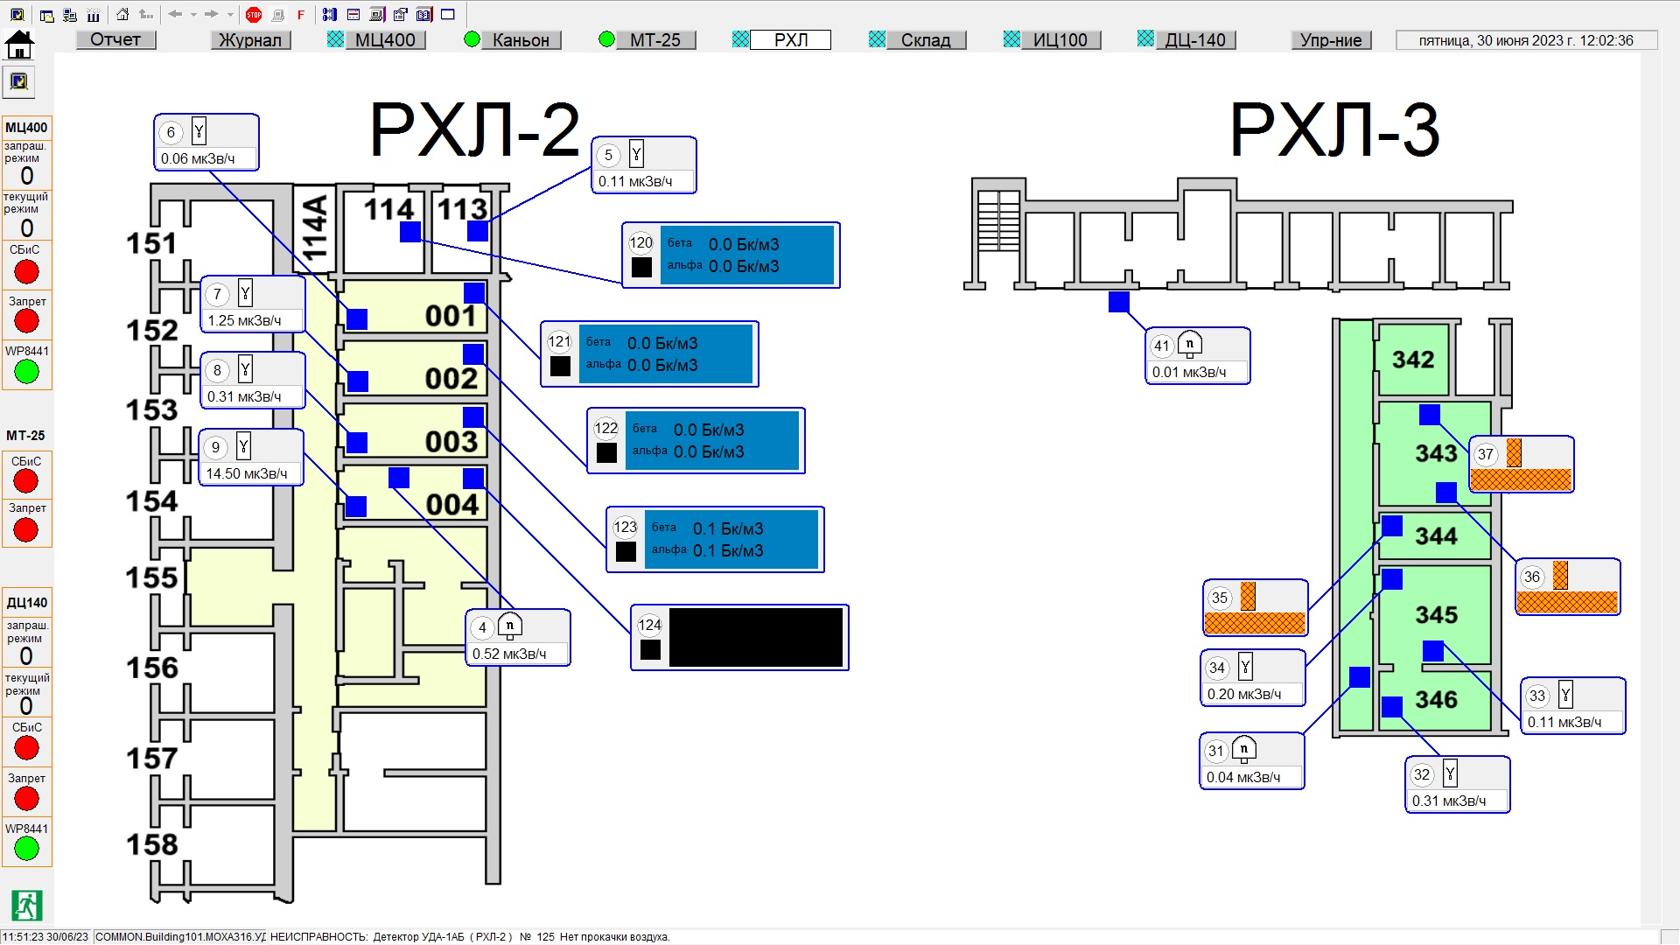
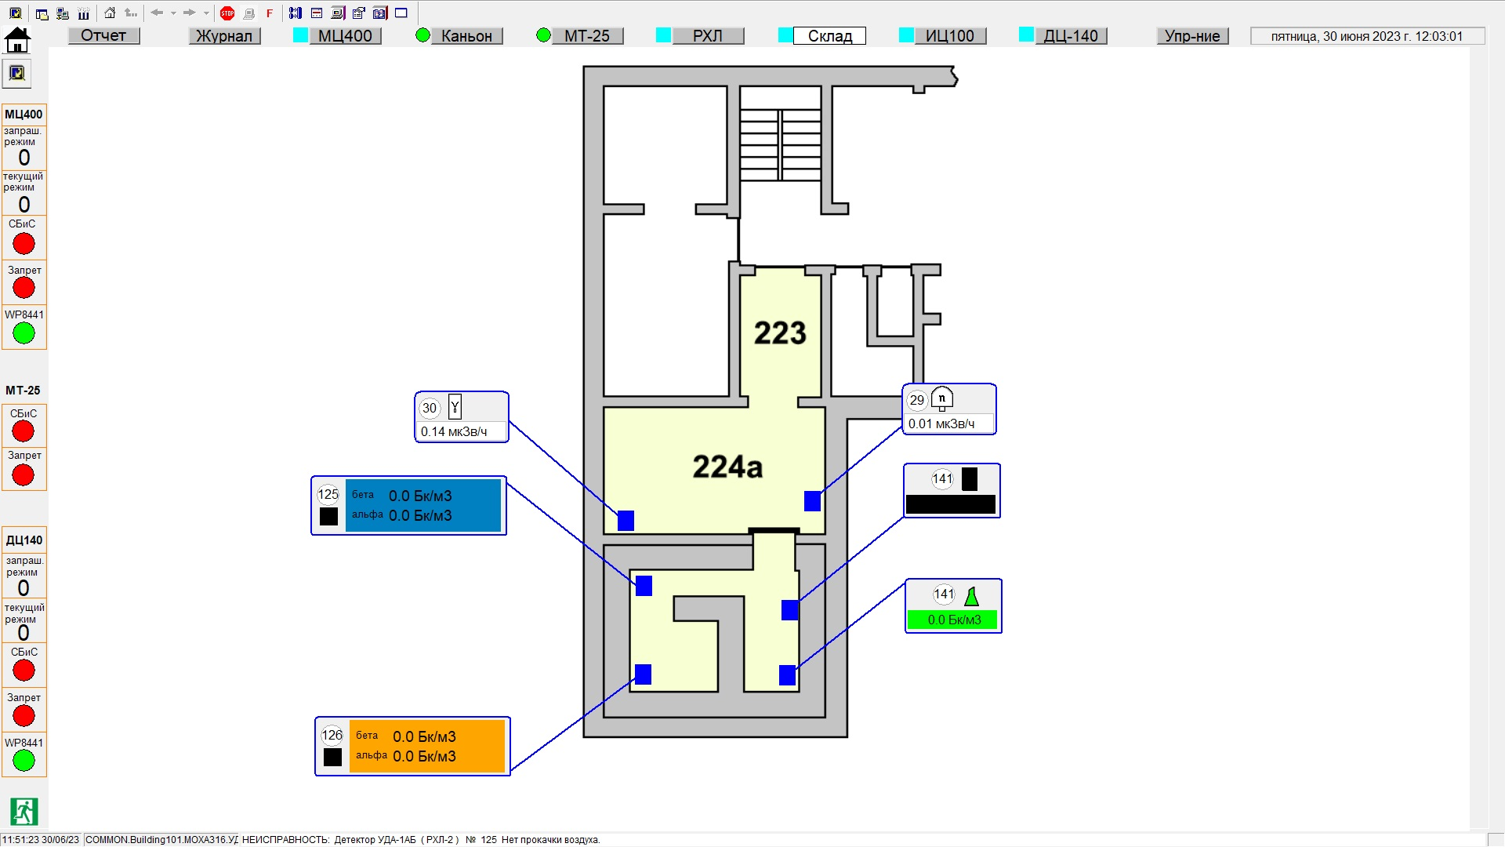
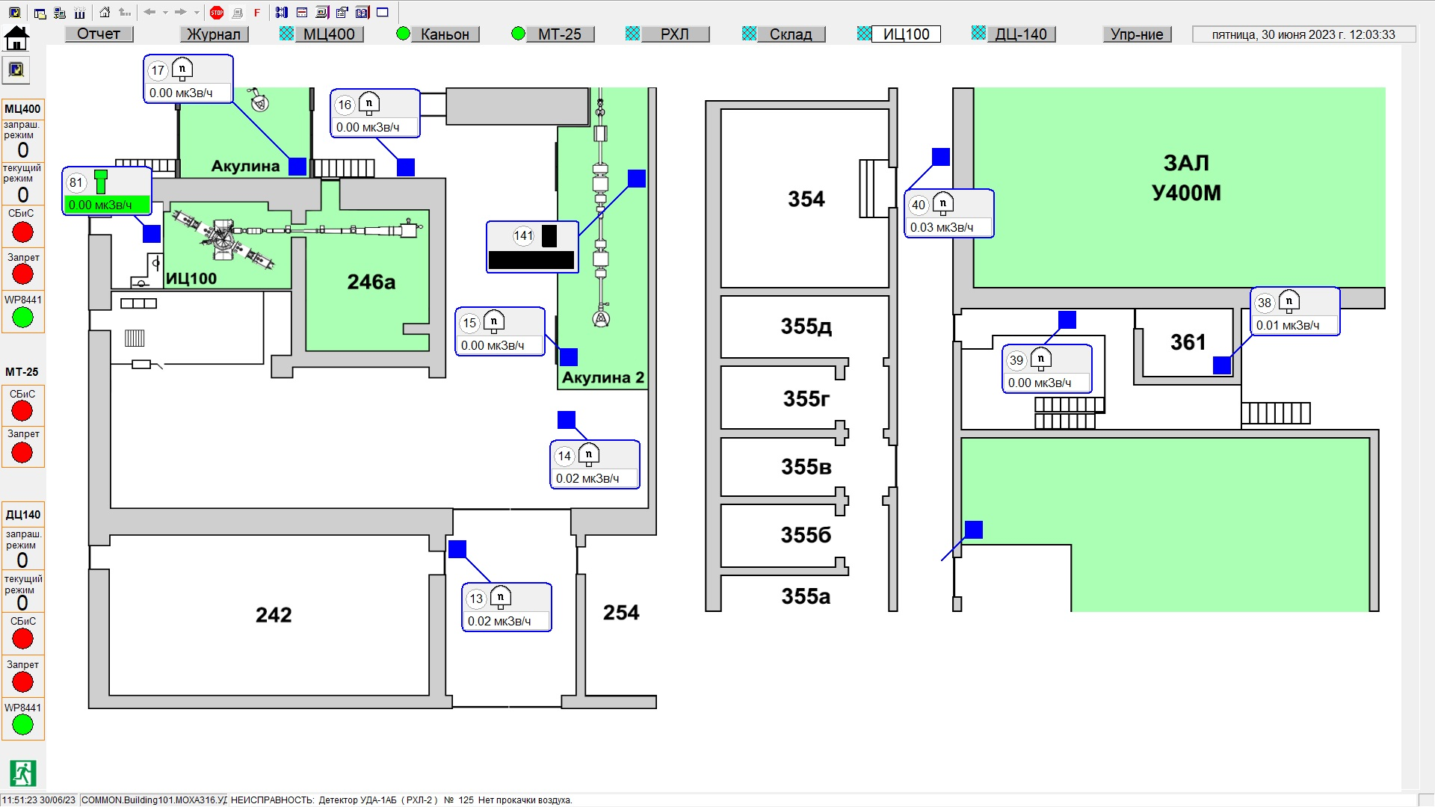
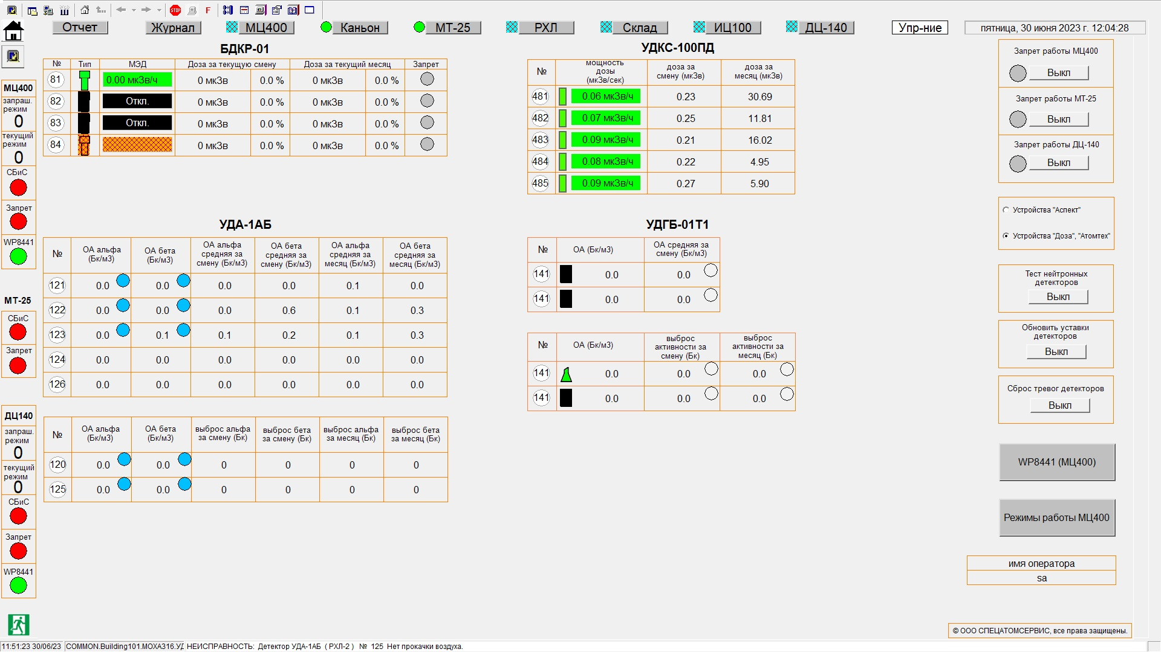
Программное обеспечение АСРК
Здание 101

Slide 13
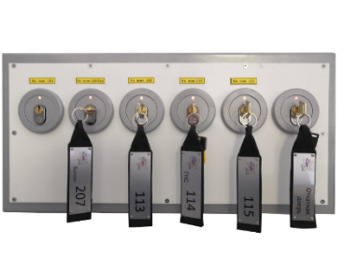
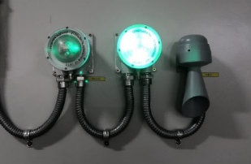

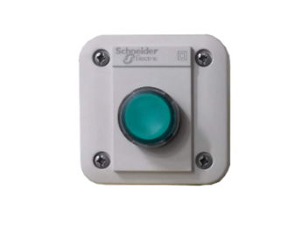


СБиС
Аппаратно-программный комплекс

Slide 14

КОНТРОЛИРУЕМАЯ ЗОНА
Таблица режимов ДЦ280
Режим | Помещения с «Зоной запрета» | Двери могут быть не заперты | Двери закрыты и заперты | Разрешение на открытие шиберных затворов | Запрет на открытие шиберных затворов | Помещения, которые должны быть осмотрены при работе в режиме
1) Работает циклотрон и канал 1 | Помещение 110, помещение 115 | Двери в пом. №113, №114. | Двери в помещение №110 и №115 | стоппер №1, стоппер №6, | Стопперы №2,3,4,5 | Помещение 110, помещение 115
2) Работает циклотрон и канал 2 | Помещение 110, помещение 115 | Двери в пом. №113, №114. | Двери в помещение №110 и №115 | стоппер №2, стоппер №6, | Стопперы №1,3,4,5 | Помещение 110, помещение 115
3) Работает циклотрон и канал 3 | Помещение 110, помещение 114 | Двери в пом. №113, №115. | Двери в помещение №110 и №114 | стоппер №3, стоппер №6, | Стопперы №1,2,4,5 | Помещение 110, помещение 114
4) Работает циклотрон и канал 4 | Помещение 110, помещение 113 | Двери в пом. №114, №115. | Двери в помещение №110 и №113 | стоппер №4, стоппер №6, | Стопперы №1,2,3,5 | Помещение 110, помещение 113
5) Работает циклотрон и канал 5 | Помещение 110, помещение 113 | Двери в пом. №114, №115. | Двери в помещение №110 и №113 | стоппер №5, стоппер №6, | Стопперы №1,2,3,4 | Помещение 110, помещение 113
6) Работает только циклотрон на пониженном токе | Помещение 110 | Двери в пом. №113, №114, №115. | Двери в помещение №110 | стоппер №6, | Стопперы №1,2,3,4,5 | Помещение 110
7) Работает только ЭЦР источник, ВЧ включено | – | Двери в пом. №110, №113, №114, №115. | – | - | стопперы №1,2,3,4,5,6 | –
Канал 5
Канал 4
Канал 3
ЗОНА ЗАПРЕТА
Канал 2
ЗОНА ЗАПРЕТА
Канал 1
КОНТРОЛИРУЕМАЯ ЗОНА
Системы дозиметрического контроля циклотронов ЛЯР.
Принципы устройства и особенности реализации

Slide 15




СБиС
Процедура осмотра помещений
Обход помещения,
Нажатие кнопок обхода
Закрытие дисциплинарной двери
Установка ключа в ключницу

Slide 16

Процедура осмотра помещений ДЦ280

Slide 17

Процедура осмотра помещений У400М
Открытие двери | Сбрасываемые кнопки осмотра
Р1 | Ко1, Ко4, Ко10, Ko8
Р2 | Ко1
Р3 | Ко7
Р4 | Ко8, Ко4, Ko10, Ko7
Р5 | Ко6, Ко7
Р6 | Ко5, Ко6, Ко9
Р7 | Ко4, Ко10, Ко5, Ко9, Кo8
Р8 | Ко11, Ко12
Д19 | Ко5, Ко9
Д21 | Ко6
Д22 | -
Д25А | Ко2
Д24 | Ко3
Д25В, Д25Б | Ко4, Ко10, Ко8

Slide 18





СБиС
Аварийное отключение и сигнализация
Кнопки осмотра помещения и
Аварийного отключения ускорителя
Световая и звуковая сигнализация
Оповещения о разрешении работы ускорителя
У-400М
ДЦ280
У-400М
ДЦ280
КАНЬОН У400М

Slide 19


СБиС
Блокировка дисциплинарных дверей
Блокировка по
сигналу превышения порога
нейтронного детектора
Блокировка от СБиС

Slide 20

СБиС ПО ДЦ280

Slide 21




СБиС ПО У400М

Slide 22
АСРК, СБиС, АСУ
Взаимодействие систем
В соответствии с режимом:
Произведен осмотр
Помещений;
Сданы ключи от
помещений в ключницу на
Пульте;
Контроль:
Кнопки аварийной остановки ускорения не нажаты
Система исправна
СБиС
Запрос режима
Разрешение открыть стоппер ..
Разрешение открыть шибер ..
АСУ
СБиС
Готовность
Разрешение АСРК
Запрос режима
АСРК
Настройка порогов
Детекторов в зависимости от режима работы;
Все элементы системы исправны

Slide 23
Школа по физике и технике ускорителей 06.07.2023
Программа лекций для персонала СГИ ЛЯР 15.11.2022
Системы дозиметрического контроля циклотронов ЛЯР.
Принципы устройства и особенности реализации.
Инженер ГПРЯ ЛЯР :
Комаров Павел pkomarov@jinr.ru

